Slide 1
Základní škola a Mateřská škola, Šumná, okres Znojmo OP VK 1.4 75022320 Tematický celek: Prvouka pro 1.stupeň ZŠ Liberecký kraj VY_03_ INOVACE_ 32 _č.07 Mgr. Hana Slabá Anotace: informace, zajímavosti, úkoly Metodika: prezentace slouží k předvedení na interaktivní tabuli

Slide 2
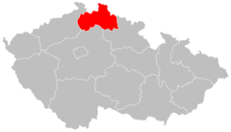
Liberecký kraj
Krajské město: Liberec
Rozloha: 3 163 km²
Znak kraje
Počet obyvatel: 447 788

Slide 3
Průmysl
Je zde zastoupeno strojírenství, potravinářství a sklářství. Gumárenský průmysl nalezneme v Hrádku nad Nisou, výrobou bižuterie a mincovnou je znám zase Jablonec, Jilemnice výrobou umělých střívek. V Lomnici nad Popelkou se vyrábí známé Lomnické suchary. Turnov proslul svými broušenými drahokamy a optickými přístroji.

Slide 4
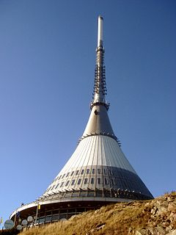
Příroda
Liberecký kraj oplývá značným přírodním bohatstvím, neboť jeho značná část je pokryta lesy a jeho reliéf je velmi členitý. Do kraje zasahuje několik velkoplošných území, jednak Krkonošský národní park a také pět chráněných krajinných oblastí.

Slide 5
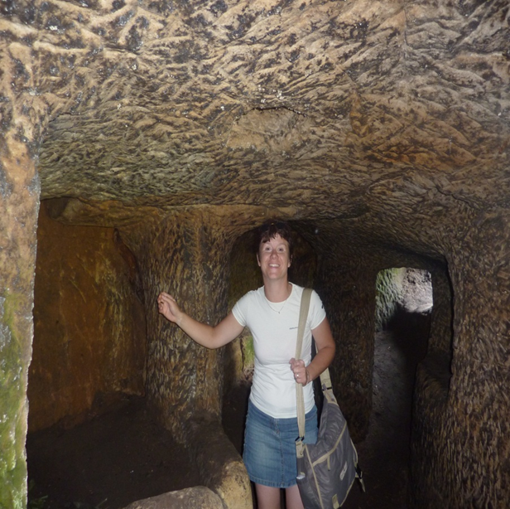
CHKO chráněné krajinné oblasti
České středohoří
Jizerské hory
Kokořínsko
Lužické hory
Český ráj
A vaše paní učitelka

Slide 6
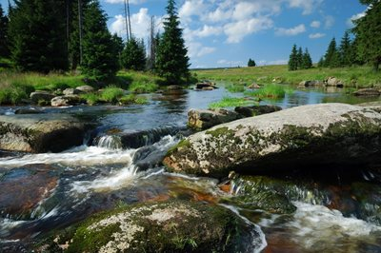
Vodstvo
Z větších českých řek protéká Libereckým krajem pouze Jizera. Pramení v Polsku, asi 1,5 kilometru za naší státní hranicí, na území České republiky přitéká v Jizerských horách, jihovýchodně od Smrku, ve výšce 885 m n.m..
Délka toku: 164km

Slide 7
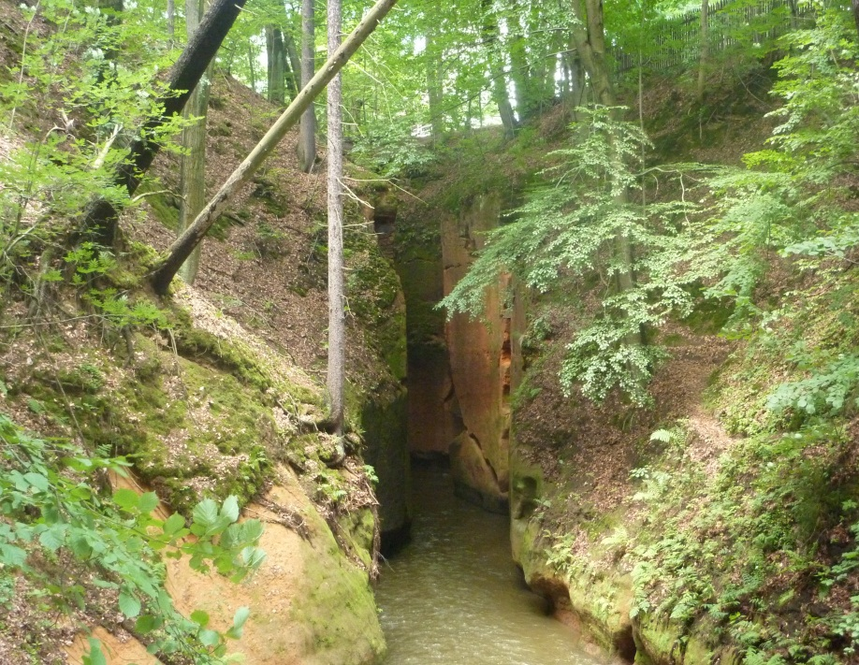
Vodstvo
Menšími řekami jsou Ploučnice, Kamenice (přítok Labe).
Největší je rybník známý jako Máchovo jezero.
Ploučnice

Slide 8
Obrázky
Ještěd -1012m
Kotel -1435m. nejvyšší místo

Slide 9
Obrázky
Pod Ještědem
Lanovka na Ještěd

Slide 10
Obrázky
Lyžařský areál
Okolní krajina

Slide 11
Obrázky
Panská skála
Pískovcové skály

Slide 12
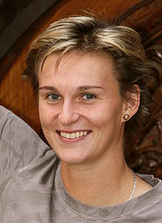
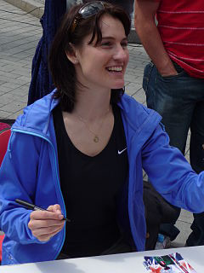
Osobnosti kraje
Barbora Špotáková (* 1981) - olympijská vítězka v hodu oštěpem
Nikola Sudová (* 1982) - akrobatická lyžařka, 2. na MS v jízdě v boulích
Věra Plívová-Šimková (* 1934), filmová režisérka, spisovatelka

Slide 13
Zdroje :
Vlastní fotografie :autor Hana Slabá
Brožurky z infocentra v Liberci
Znak :http://upload.wikimedia.org/wikipedia/commons/thumb/4/4a/Liberec_Region_CoA_CZ.svg/90px-Liberec_Region_CoA_CZ.svg.pngAutor :Tomáš Urban
Mapa :http://upload.wikimedia.org/wikipedia/commons/thumb/a/ac/2004_Liberecky_kraj.PNG/240px-2004_Liberecky_kraj.PNGAutor : Hustoles
Příroda : Autor : Ondřej Žváček
Řeka : Autor : cs:ŠJů
Osobnosti :http://upload.wikimedia.org/wikipedia/commons/thumb/3/32/Barbora_Spotakova.jpg/250px-Barbora_Spotakova.jpg
http://upload.wikimedia.org/wikipedia/commons/thumb/6/6f/Nikola_Sudov%C3%A1%2C_Brn%C4%9Bnsk%C3%A9_b%C4%9Bhy_2010_%2806%29.jpg/240px-Nikola_Sudov%C3%A1%2C_Brn%C4%9Bnsk%C3%A9_b%C4%9Bhy_2010_%2806%29.jpg
che
(Please credit as "Petr Novák, Wikipedia" in case you use this outside WMF projects.)
Pavel Ševela / Wikimedia Commons. Pokud má díla používáte mimo projekty Wikimedia

